Slide 1
МБДОУ ЦРР №28 «Огонек».
Бердский историко - художественный музей
в гостях у группы «Незабудки» с программой
«С чего Бердск начинался или сказ о том, как казаки Острог
ставили».
Бердск 2021

Slide 2
Герб – это специальный знак, который отличает один город от другого.
У каждого города свой знак –свой герб. Его рисуют художники, которые различным
цветом зашифровывают в гербе историю города.
Часть герба окрашена в зеленый цвет, это наши сибирские леса.
Две голубые полоски –это две реки- Бердь и Обь.

Slide 3
На гербе можно увидеть черный домик, это наш Бердский Острог, с него и
начинается история нашего города…
Закрываем глаза и погружаемся в далекое прошлое . Представляем, что там, где
сейчас стоят магазины, детский сад, там был дремучий лес- тайга, в которой росли
грибы и ягоды. Обского водохранилища тоже не было. В этих местах жило очень
мало людей, они занимались охотой ,это были кочевники.
Россия в то время была не такой большой , как сейчас, поэтому она должна была
расширить границы.Для этого в Сибирь отправляли отряды казаков – воинов, которые
умели делать все : на лошадях скакать, лодками и кораблями управлять, и охотиться, и
рыбу ловить и дома строить. Отправились эти казаки в дремучие леса Сибири. Плыли
они на лодке и выбрали красивое место. Подплыли они к реке Бердь, увидели высокий
берег. С двух сторон берега омывались реками, а третья сторона была защищена лесом.
Расположение оказалось удобным и красивым, а также безопасным, поэтому казаки ре-
шили на этом берегу построить крепость.

Slide 4
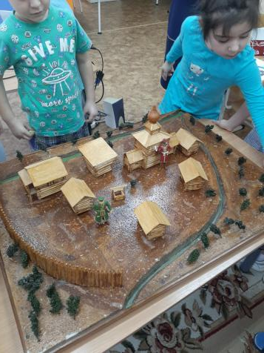
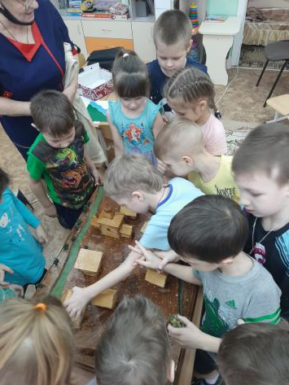
А из чего же можно было построить крепость? Конечно, из дерева!
И называлась такая деревянная крепость – острог.
Стены нужно было построить высокие, чтобы ни звери дикие, ни разбойники не
могли напасть. Называлась такая стена – частокол.

Slide 5
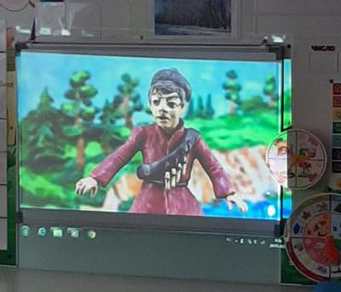
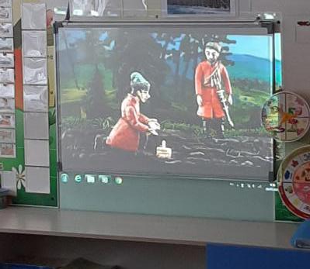
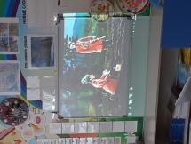
Посмотрели интересный мультфильм , который создали ребята из
мультипликационной студии «Дом» города Бердска.

Slide 6
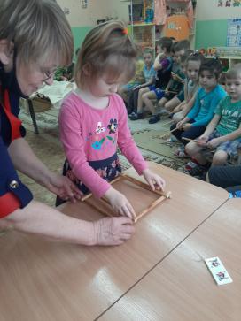
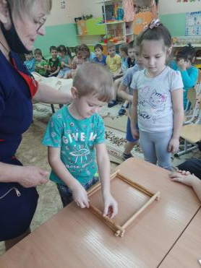
Все это происходило давным – давно, больше трехсот лет назад…
Какими же навыками должны были обладать казаки?
Нужно было уметь рубить деревья, готовить срубы, строить здания.
Сруб –это рубленное деревянное строение, которое делают из бревен. Укладывать
бревна после этого нужно не обычным способом, а вырубая в нем пазы. Строили
острог без гвоздей, лишь изредка используя деревянные костыли, которые называются
шканты.
Попробуем построить острог самостоятельно!

Slide 7
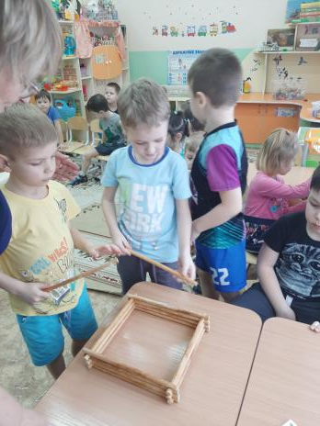
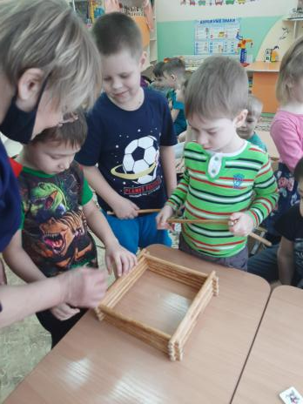
Строительство оказалось очень увлекательным занятием!

Slide 8
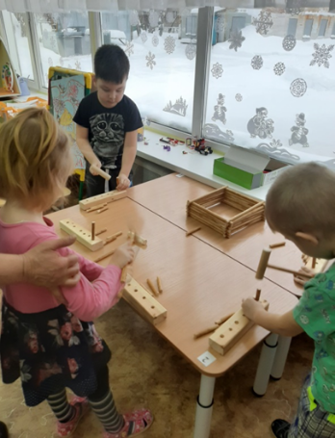
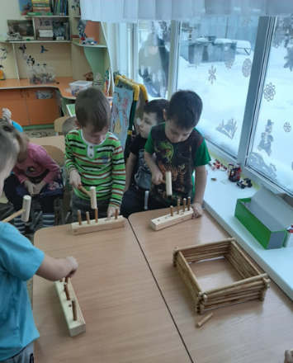
Ребята постарались и вот, что у них получилось.

Slide 9
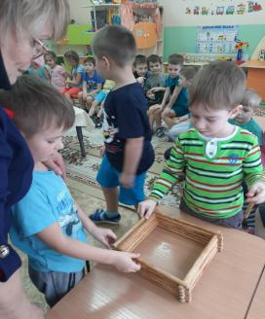
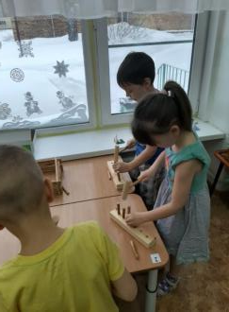
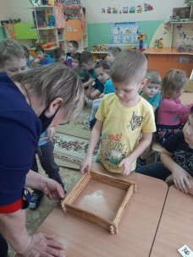
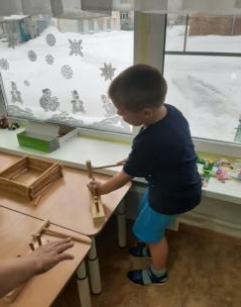
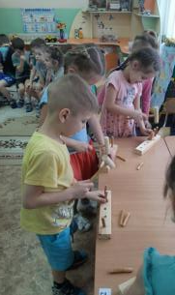

Slide 10
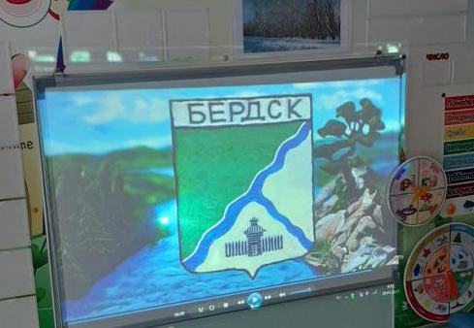
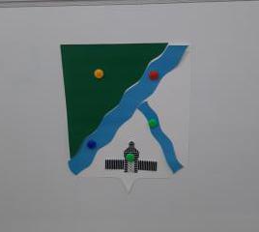
Острог построили! Нужно закрепить флаг!

Slide 11
Спасибо за внимание!

